Slide 1
La vita di Gesu’ attraverso l’arte
Compito di religione di :
Viola, Sara, Valeria & Gaia

Slide 2
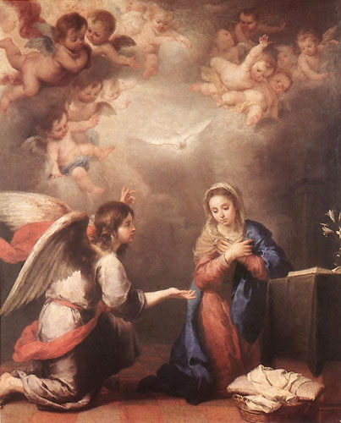
ANNUNCIAZIONE DELL’ANGELO
A MARIA
L’angelo disse a Maria :”Non temere, Maria, perché hai trovato grazia presso Dio”.(Lc 1,30)
Secondo noi il pittore voleva rappresentare l’annunciazione in modo divino.
MURILLO
Notes:
L'angelo le disse: «Non temere, Maria, perché hai trovato grazia presso Dio

Slide 3
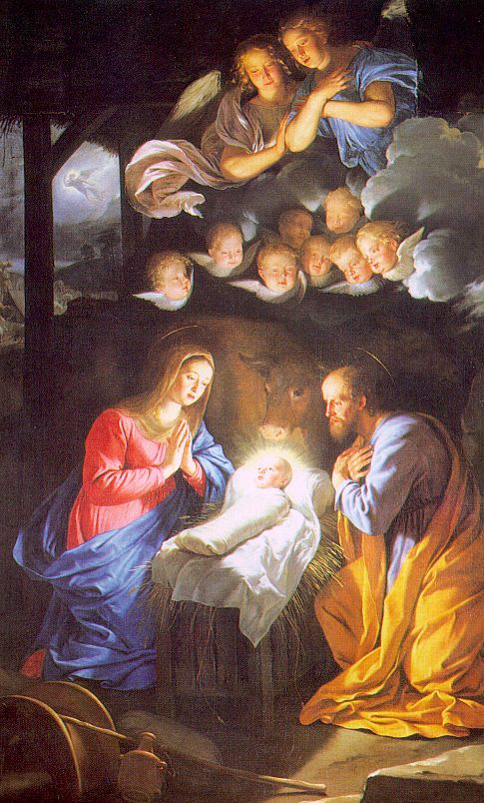
NATIVITA’
Maria diede alla luce il suo figlio primogenito, lo avvolse in fasce e lo pose in una mangiatoia, perché per loro non c’era posto nell’alloggio.(Lc 2,16)
Il pittore secondo noi voleva rappresentare la luce di Gesù.
Notes:
Diede alla luce il suo figlio primogenito, lo avvolse in fasce e lo pose in una mangiatoia, perché per loro non c'era posto nell'alloggio.

Slide 4
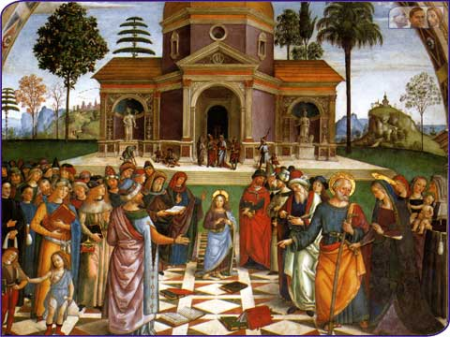
GESU’ FRA I DOTTORI
Al vederlo restarono stupiti, e sua madre gli disse: «Figlio, perché ci hai fatto questo? Ecco, tuo padre e io, angosciati, ti cercavamo». Ed egli rispose loro: «Perché mi cercavate? Non sapevate che io devo occuparmi delle cose del Padre mio?». Ma essi non compresero ciò che aveva detto loro.(Lc 2, 48)
Secondo noi vuole rappresentare l’interesse di Gesù per la Bibbia.

Slide 5
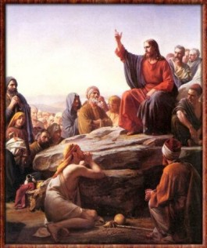
GESU’ MAESTRO
Perciò chiunque ascolta queste mie parole e le mette in pratica, sarà simile a un uomo saggio, che ha costruito la sua casa sulla roccia.(Mt 7,24)
Il pittore secondo noi voleva rappresentare lo stupore delle persone per ascoltare Gesù che suscita speranza nella vita eterna.

Slide 6
ULTIMA CENA
Gesù disse: «In verità io vi dico: uno di voi, colui che mangia con me, mi tradirà». Cominciarono a rattristarsi e a dirgli, uno dopo l'altro: «Sono forse io?». Egli disse loro: «Uno dei Dodici, colui che mette con me la mano nel piatto. Il Figlio dell'uomo se ne va, come sta scritto di lui; ma guai a quell'uomo, dal quale il Figlio dell'uomo viene tradito! Meglio per quell'uomo se non fosse mai nato!».(Mt 26,21)
Secondo noi Leonardo da Vinci voleva evidenziare lo stupore dei discepoli perché Gesù offre se stesso attraverso il pane e il vino .
Notes:
(M

Slide 7
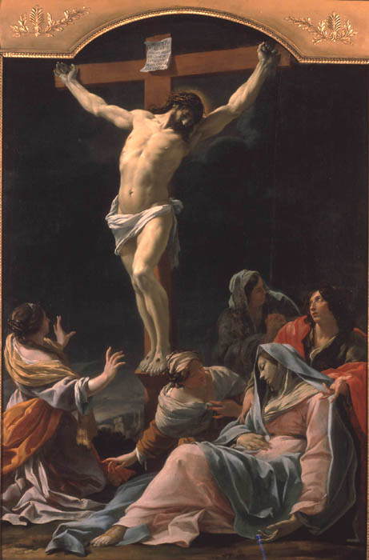
CROCEFFISSIONE DI GESU’ CRISTO
Quando fu mezzogiorno, si fece buio su tutta la terra fino alle tre del pomeriggio. ³⁴Alle tre, Gesù gridò a gran voce:«Dio mio, Dio mio, perché mi hai abbandonato?».(Mt 27,45)
Il pittore secondo noi voleva rappresentare la disperazione delle persone.

Slide 8
RESURREZIONE
Il pittore secondo noi voleva rappresentare la luce divina di Gesù Cristo.

Slide 9
Il primo giorno della settimana, Maria di Màgdala si recò al sepolcro di mattino, quando era ancora buio, e vide che la pietra era stata tolta dal sepolcro. Corse allora e andò da Simon Pietro e dall'altro discepolo, quello che Gesù amava, e disse loro: «Hanno portato via il Signore dal sepolcro e non sappiamo dove l'hanno posto!». Pietro allora uscì insieme all'altro discepolo e si recarono al sepolcro. Correvano insieme tutti e due, ma l'altro discepolo corse più veloce di Pietro e giunse per primo al sepolcro. Si chinò, vide i teli posati là, ma non entrò. Giunse intanto anche Simon Pietro, che lo seguiva, ed entrò nel sepolcro e osservò i teli posati là, e il sudario - che era stato sul suo capo - non posato là con i teli, ma avvolto in un luogo a parte. Allora entrò anche l'altro discepolo, che era giunto per primo al sepolcro, e vide e credette. Infatti non avevano ancora compreso la Scrittura, che cioè egli doveva risorgere dai morti.
(Lc 24,1)

